Slide 1
I my chceme hřiště!

Slide 2
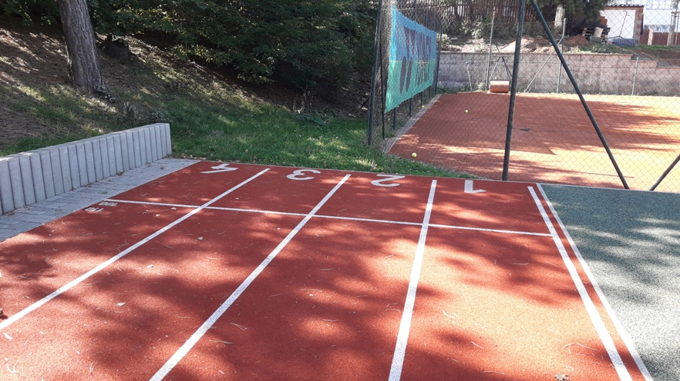
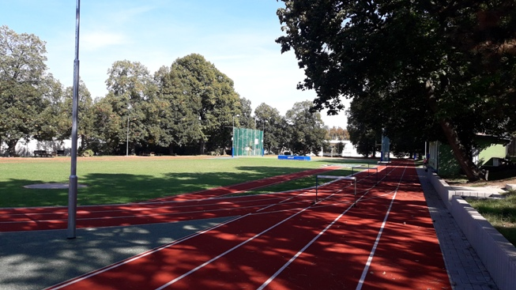
Říčany mají…..

Slide 3
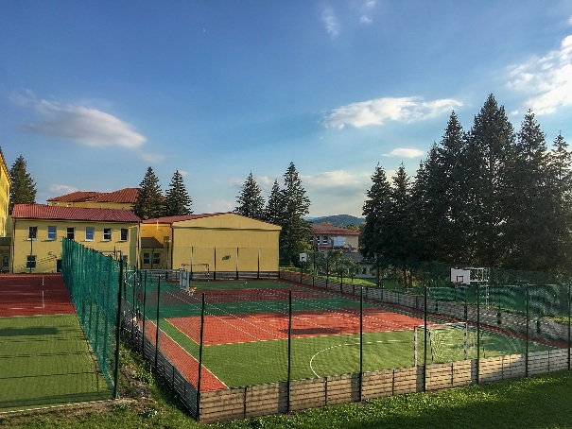
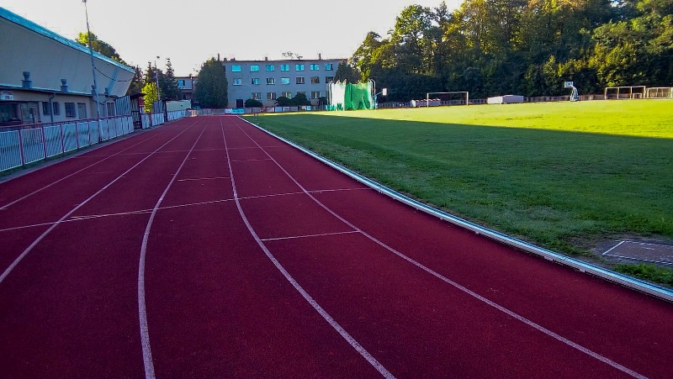
Klatovy mají…..

Slide 4
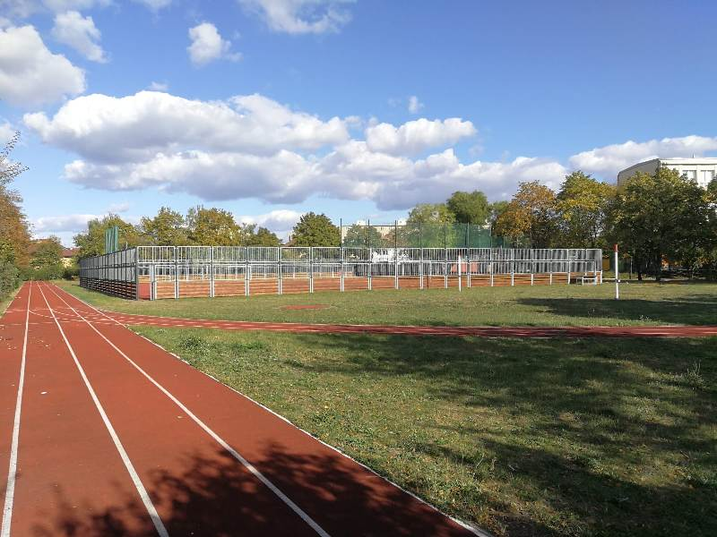
I základka V Rybníčkách má … ☹

Slide 5
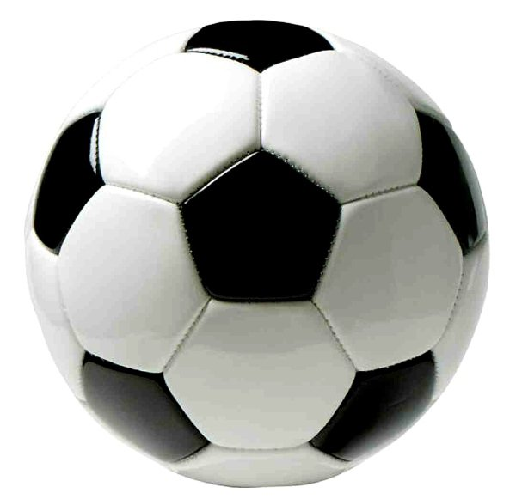
Andrea Fusková (9.A) Karolína Hrdinová (9.A) David Hradil (9.A)
A Velké Popovice???

